Slide 1

建國中學
電子計算機研習社
CKEISC
歡迎光臨:D
Notes:
欸我直接抄百九百十的會不會太惡劣
但我都有改過喔:D

Slide 2
今天要做的事
電研介紹
下週預告
(糟糕，內文好像比標題大)

Slide 3
來個簡單的電研介紹吧！
就算全名是電子計算機研習社，但是大家都講電研或建電
阿其實電子計算機就是電腦啦
自創社以來，現在已經40屆了(好老
跟友社北一資研合稱建北電資，帶給你滿滿的溫暖喔!
(心理跟物理)

Slide 4
課程
前面都在幹話，現在才是重點啦

Slide 5
你在電研會學到…
一堆程式語言(像是C++,Python,JavaScript之類的
可以拿去用在打比賽上面的演算法與資料結構
最近在台灣越來越紅的資訊安全(就是駭入別人電腦
會被別人講理科腦的邏輯思考能力

Slide 6
社課的時程表
星期一 | 星期二 | 星期三 | 星期四 | 星期五
17:10~18:10 | 17:00~18:30 | 18:00~19:30 | 17:00~18:00 | 13:00~13:50
資訊安全小社課 | C++基礎語法 小社課 | 網頁前端 聯課 | Python小社課 | C++大社課
 | 9/8開始10/13結束
9/14開始 | 資料結構與演算法 小社課 | 10/21開始 | 9/10開始 | 你今天就在這 下周也要來喔
 | 10/20開始

Slide 7
社課的時程表
週一 17:10 ~ 18:10 - 資安 CTF ( 9/14 開始 )
週二 17:00 ~ 18:30 - C++語法 ( 9/8 開始 )
- 資料結構與演算法 ( 10/20 開始 )
週三 18:00 ~ 19:30 - 網頁前端 ( 10/21 開始 )
週四 17:00 ~ 18:00 - Python ( 9/10 開始 )

Slide 8
活動
活動都很好玩的啦，記得多多報名

Slide 9

友社—北一女中資訊研習社
每次聯課都會看到他們
北一女中資訊研習社簡稱北資
無論如何，四大活動都會跟他們一起喔
我們建電跟北資合稱建北電資
學弟加北資！
北資社徽

Slide 10
四大活動
秋遊
寒訓
春遊
暑訓
秋天就會想到中秋節，講到中秋節就會想要月餅，所以我們秋遊要烤肉喔
(學長，這個邏輯是不是怪怪的
這是學長姐為你們辦的最後一個7天大活動，在這7天是個跟北資混熟的好時機喔
身為學弟的你們要跟同屆北資的好朋友們一起辦為期一天的春遊，帶著歡笑與淚水迎向上幹之路吧
你們第一次辦的7天大活動，就算過程艱辛也要不辭勞苦的做完所有該做的事情喔

Slide 11
社團的日常生活
你知道參加社團最重要的是什麼嗎？
就是要讀書喔！

Slide 12
社辦與日常
我們社辦在夢紅樓地下一樓，如果不會走的話可以來問我們喔
社辦裡有兩台電腦，反正就是會很高級啦w
最近在參加全能社辦改造王的活動，可能一段時間過後才會比較不亂(欸斗不好意思，我們沒有這個活動喔
有空可以多來社辦玩，無論是找學長還是找學姐化的學長都可以
有問題盡量問，我們人都很好的>////<

Slide 13
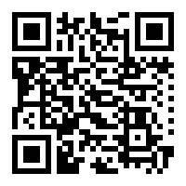
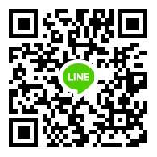
這些東西一定要加喔
FB社團
任何的公告或是檔案都會丟上去
LINE群組
任何公告與問問題都可以在上面喔

Slide 14
這些東西很好用喔
我們的社內解題網站：ckeisc2.ck.tp.edu.tw
我們的社網：ckeisc.org

Slide 15

追蹤一下我們的IG

Slide 16
學長們
如果能記完我們全部人的職位跟綽號(或本名)的話會獲得…我再想要給啥好了

Slide 17
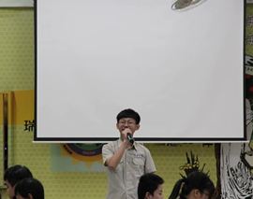
社長 嚴聲遠 湯圓
專長：迷路
特點：只要苜礿拿到貓耳就會戴到他頭上
：那些什麼包餡的都是邪教(除了芝麻
：我好可愛

Slide 18
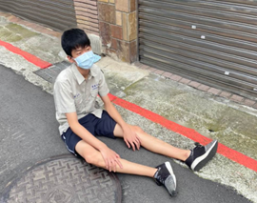
副社長 陳思瑋 絲襪
特點：高一都是地社
興趣：吹管樂和獲取充足睡眠
某人A：絲襪怎麼能在地板上！

Slide 19
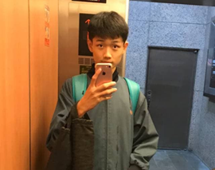
副社長 鄭善澤 貓
興趣：運動、寫一些非常非常水的題目和研究一些有關硬體的小知識
特點：自稱顏值擔當與身高擔當
某人B：阿我寫的水題比你多欸

Slide 20
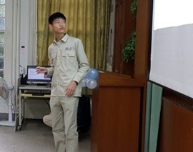
公關長 俞柏安 漁夫
興趣：聽Avicii或是Martin Garrix等DJ的作品
特點：國九是顏值巔峰
眾人：喔～ (北資有人綽號是果酒

Slide 21
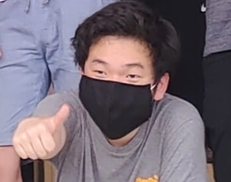
公關 鄭詠堯 偏鄉
興趣：耍廢、聽音樂、玩電腦
特點：頭髮很蓬鬆(????
：我住木柵所以才叫偏鄉

Slide 22
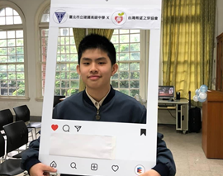
公關兼網管 謝承昱 鹽巴
特點：名字的由來wwww
：變帥的方法就交給你們了！ 以後有關變帥的問題可以來找我

Slide 23
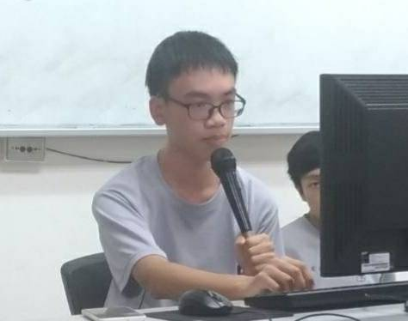
學術長 游承曦 抽象
興趣：寫程式 聽音樂 看天文 膜拜別人。特點：裝弱 (阿就真的弱嘛ww
：Python是邪教
某人B：你明明電力十足

Slide 24
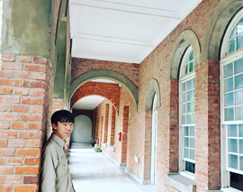
學術 陳力群 苜礿
興趣：工作、聽音樂(日文的比較多)、整人、偽聲(當然今天不會有)
特點：常常想出很多奇怪的點子
：其實他唸ㄇㄨˋㄩㄝˋ
：我是最公關的學術啦
某人C：怎麼感覺你一直在線上

Slide 25
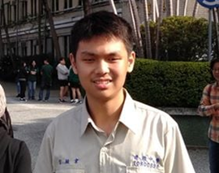
學術長 官毓韋 官公
興趣：研究某些東西，去探究歷史，打電動
特點：自稱副學術長
：Debug是通往AC的唯一道路
：(你要打成關公我也沒辦法

Slide 26
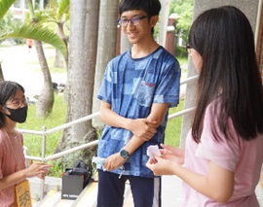
學術 林仕翊 金魚
特點：幹介最晚出來
興趣：做迷因
：去IG追蹤從零開始的迷因生活

Slide 27
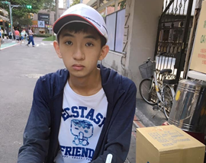
學術 周述博 小Lo
興趣：做迷宮、手做、摺紙、鋼琴
特點：看起來很文靜但是很ㄎㄧㄤ
：C++不寫題目拿來寫小遊戲

Slide 28
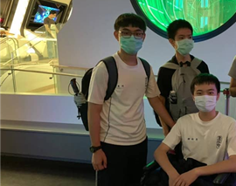
學術兼設備 葉昱廷 信瑀
特點：玩的遊戲都是那種自己覺得很有名但沒人聽過的遊戲QQ
：霹靂卡霹靂拉拉～波波力那貝貝魯多～

Slide 29
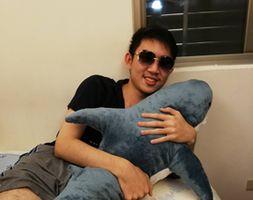
學術兼設備 詹宇翔 夜羽
：如果有電子計算機相關問題可以來問我喔，會不會回就看心情啦（大誤
：鯊鯊好可愛

Slide 30
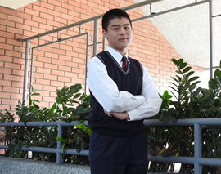
文書 陳柏榮 子檐
興趣：繪圖
特點：手繪達人、綽號是他的「字」
：我是文書一號

Slide 31
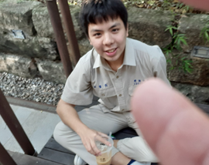
文書 洪書亞 亞亞
興趣：籃球，動漫，電腦遊戲
特點：電繪達人
：看你要念"ㄧㄚˇㄧㄚˇ"還是"ㄧㄚˋㄧㄚˋ"還是"ㄧㄚˋㄧㄚˇ"還是"ㄧㄚˇㄧㄚˋ"都行
：我是文書二號

Slide 32
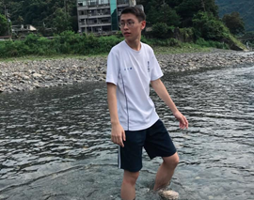
總務 方力頤 猴子
興趣：打球、聽音樂
特點：很像猴子
：我覺得我不像猴子阿

Slide 33
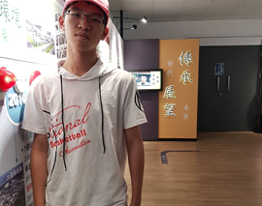
內務 楊青樺 青蛙
興趣：看小說，聽歌，打LOL
特點：住在社辦
：我這職位是被坑的

Slide 34
總結一下
恭喜大家被選社系統選到，並加入我們建電這個溫暖的大家庭
學長們人都很好的啦，有問題盡量問
要多去小社課喔！
活動多多報名，很好玩的喔

Slide 35
下

Slide 36
週

Slide 37
預

Slide 38
告

Slide 39
下週預告

Slide 40
星期一 | 星期二 | 星期三 | 星期四 | 星期五
 | C++基礎語法衝刺 (衝呀!!! |  | Python小社 | C++大社
 | IDE,變數,運算子,if else,while |  | 認識repl.it 介紹Python Hello world | IDE,IO,變數,運算子
終於把簡報趕完了(汗

